Slide 1
UỶ BAN NHÂN DÂN HUYỆN AN LÃO
TRƯỜNG TIỂU HỌC QUANG TRUNG
BÀI 15: VỊ TRÍ, ĐỊNH HƯỚNG
TRONG KHÔNG GIAN
(Tiết 4)
Giáo viên: Nguyễn Thị Như

Slide 3
a)
Trái
Phải
Các bạn hãy nêu tên các hình từ trái sang phải nhé!
Hình tam giác
Hình vuông
Hình tròn
Hình chữ nhật

Slide 4
Đố các bạn hình nào ở giữa hình tam giác và hình tròn?
b)
Hình vuông
Notes:
Bấm vào hình đúng

Slide 6
Đố các bạn biết ở khối lập phương B, mặt trước tô màu gì? Mặt trên tô màu gì? Mặt bên phải tô màu gì
- Mặt trước khối lập phương B tô màu
?
- Mặt trên khối lập phương B tô màu
?
- Mặt bên phải khối lập phương B tô màu
?
Notes:
Bấm vào ?

Slide 7
Vận dụng

Slide 8
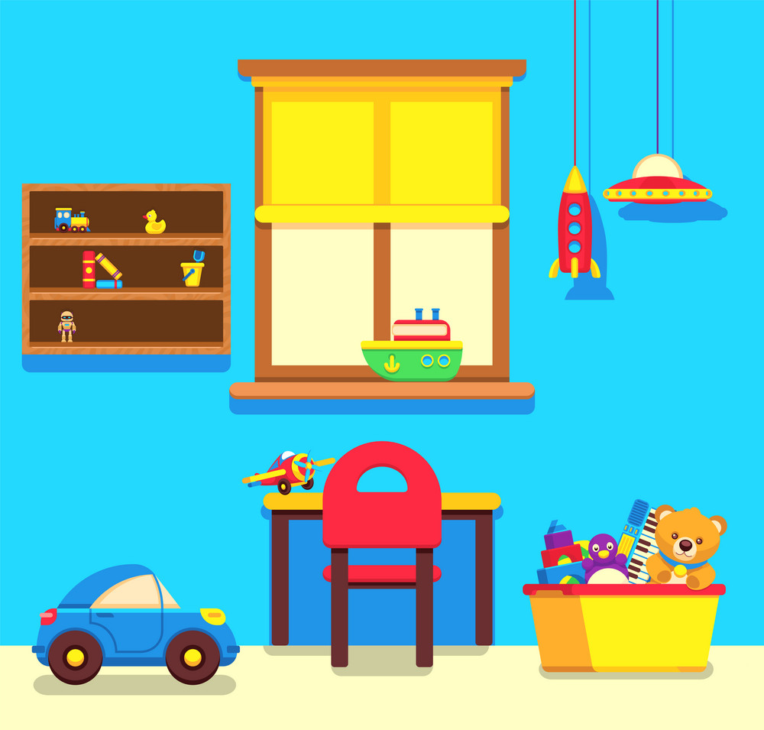
Notes:
GV hỏi về vị trí của bất kì môt bức tranh
Ví dụ: Đồ vật nào ở trên bàn?
Đồ vật nao ở bên trái chiếc ghế?

